Slide 1
Distribusi Binomial negatif Poisson
Bilqis

Slide 2
Outline
1. Distribusi Binomial negatif
2. Distribusi Geometrik
3. Distribusi Poisson

Slide 3
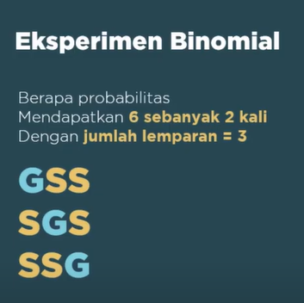
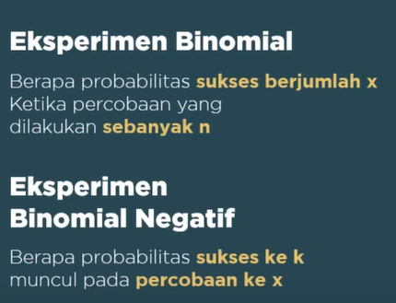
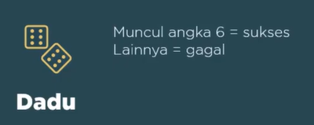
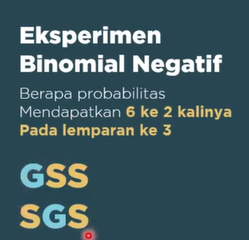
Distribusi Binomial Negatif
https://www.youtube.com/watch?v=y_ncHLlKmAs

Slide 4
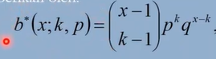
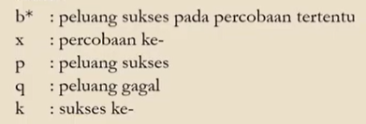
https://www.youtube.com/watch?v=psvsP3leHuw

Slide 5
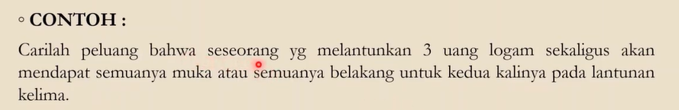
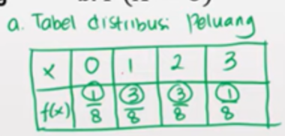
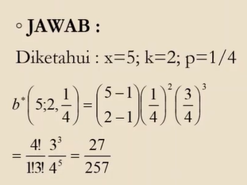
Soal 1
= 0,105 =10,5%

Slide 6
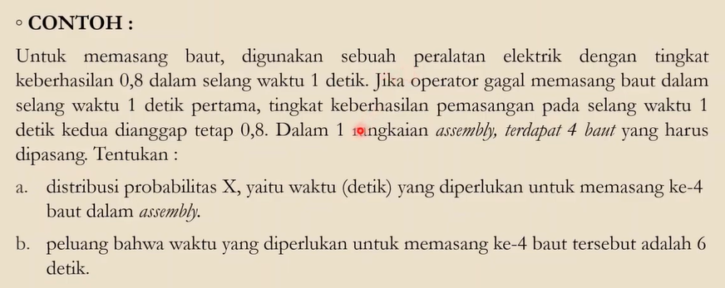
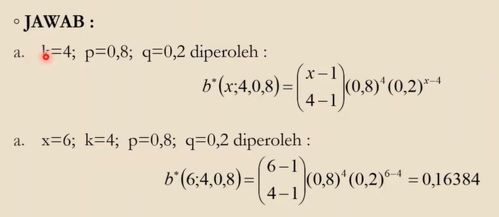
Soal 2

Slide 7
Soal 3
Hasil survey menyatakan bahwa 800 dari 1.000 wanita menyatakan tidak menyetujui poligami. Jika diwawancarai 4 wanita, berapa peluang wanita ke-4 adalah wanita ke-3 yang tidak menyetujui poligami
Jawab:
x=4, k = 3, p = 0.8 -> q = 0.2

Slide 8
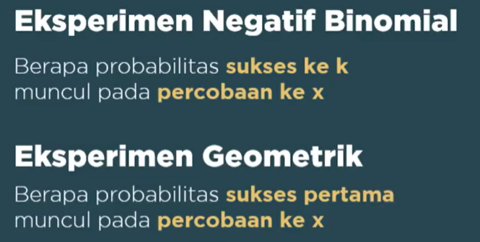
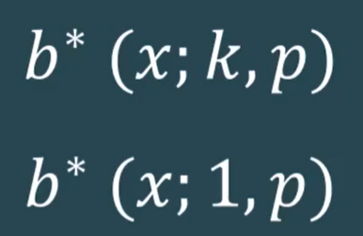
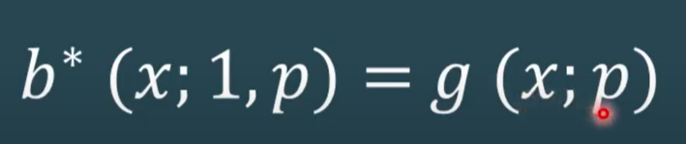
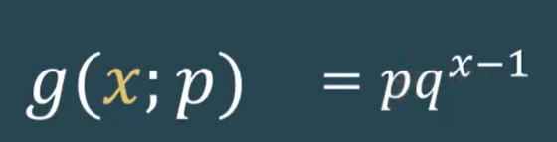
Distribusi Geometrik
https://www.youtube.com/watch?v=LNDp8Vj0Grg

Slide 9
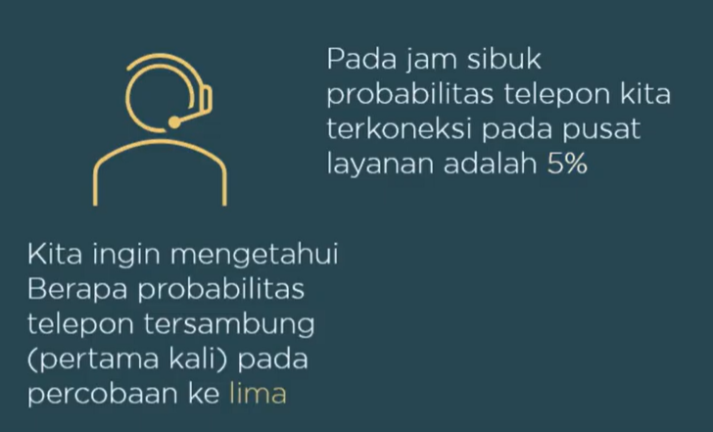
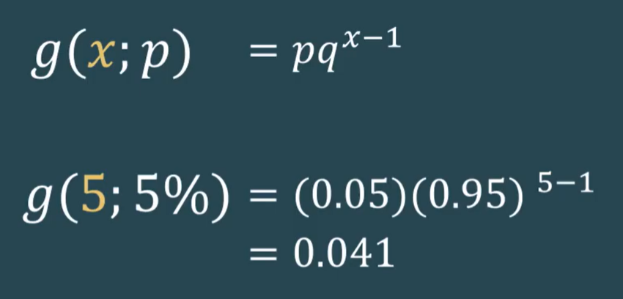
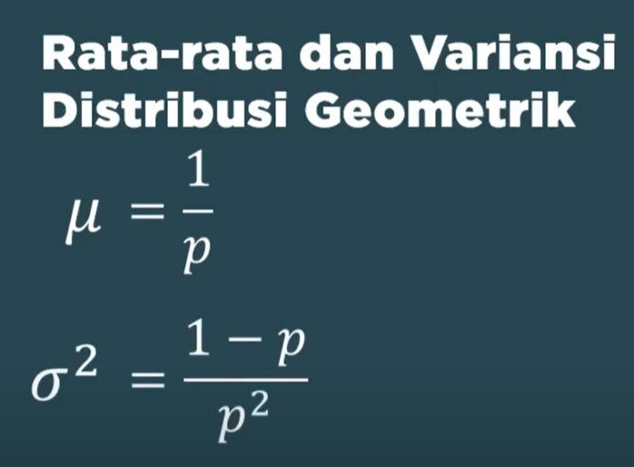

Slide 10
Contoh Geometrik
Soal 4
Hasil survey menyatakan bahwa 800 dari 1.000 wanita menyatakan tidak menyetujui poligami. Berapa peluang baru ditemukan wanita yg tidak menyetujui poligami pada wanita yang ke-5?
Jawab:
x=5, p = 0.8 -> q = 0.2

Slide 11
Walpole, hal 139 no 6
Soal 5
Dicatat bahwa 2/3 dari 20 milyar penduduk yang mengunakan obat penenang adalah wanita
Pada hari tertentu dokter memberikan 5 resep pemakaian obat penenang
Hitung peluang resep pertama diberikan pada wanita
Distribusi Negatif Binomial atau lebih khusus ke Geometrik
Hitung peluang resep ketiga diberikan pada wanita
Distribusi Negatif Binomial

Slide 12
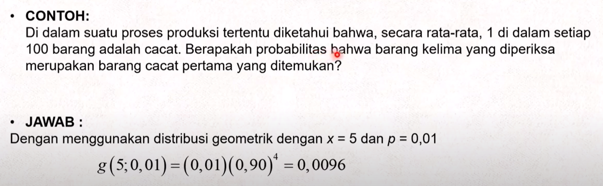
https://www.youtube.com/watch?v=fmG4Asrk11g

Slide 13
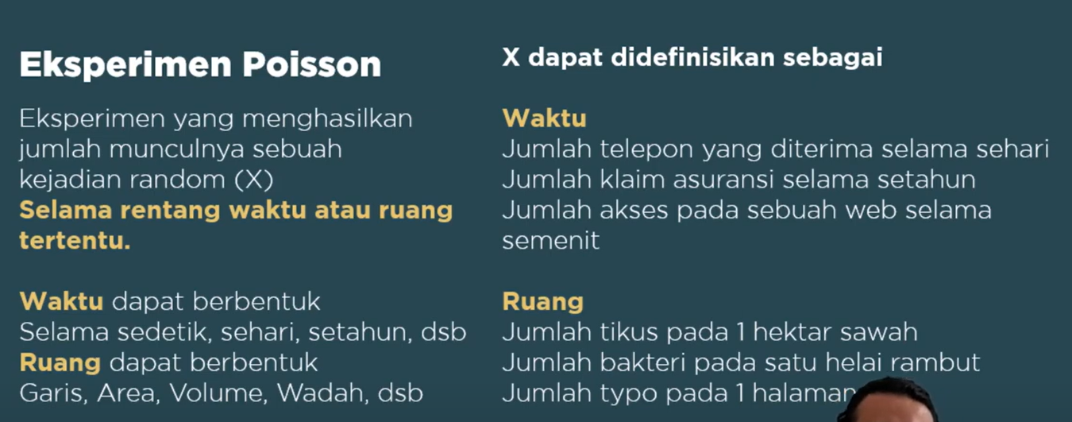
Distribusi Poisson
https://www.youtube.com/watch?v=q-aVxSkbnEs

Slide 14
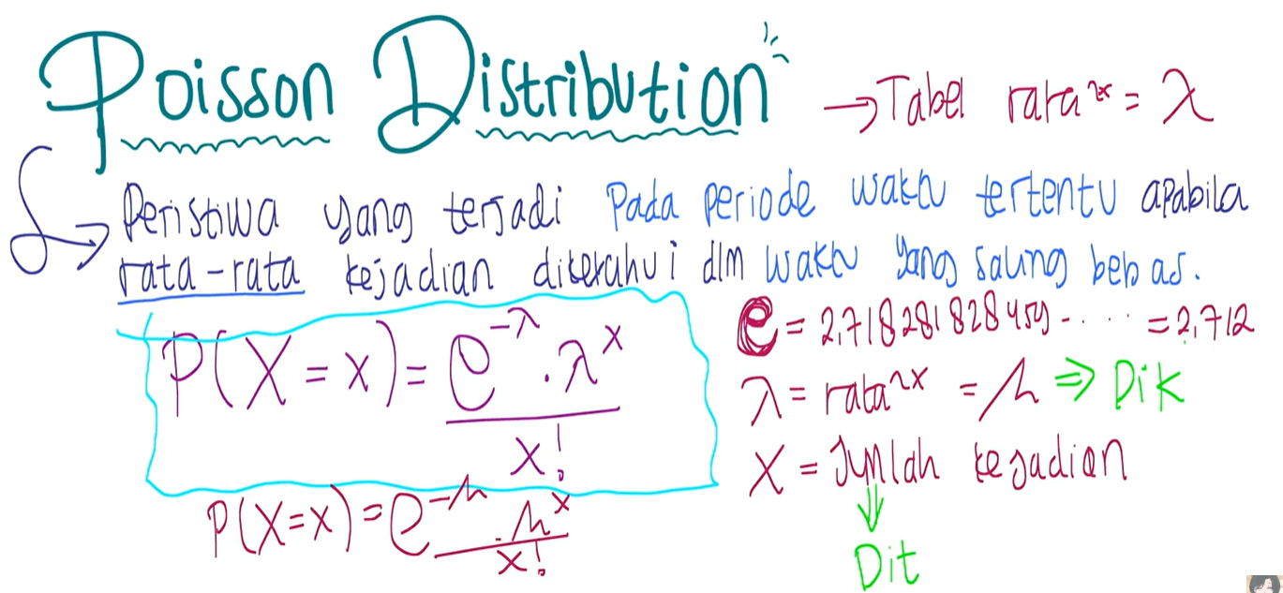
Distribusi Poisson
https://www.youtube.com/watch?v=MD-cVxv3NIQ&t=5s

Slide 15
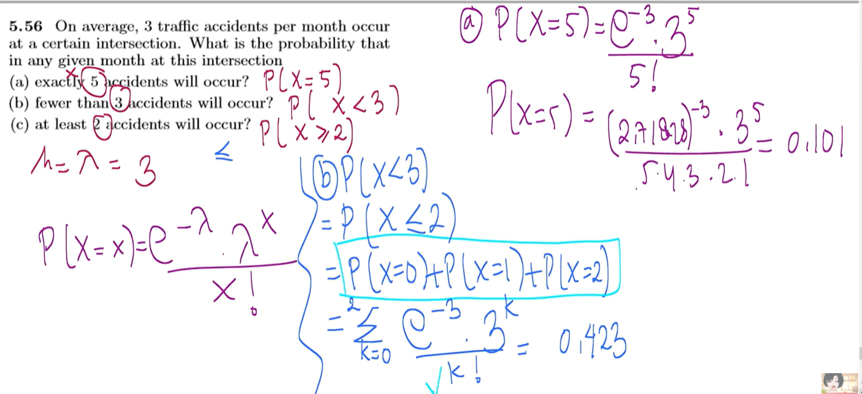
Soal 6

Slide 16
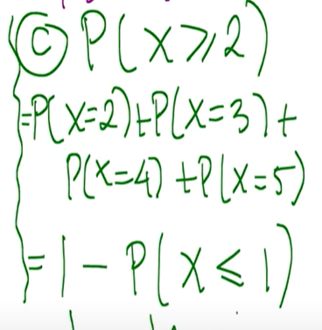
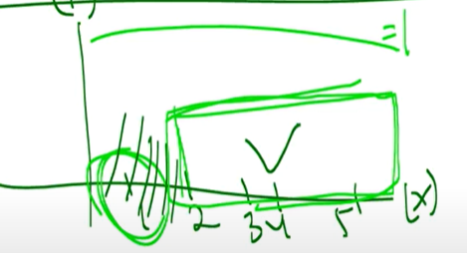
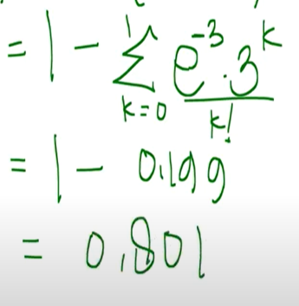

Slide 17
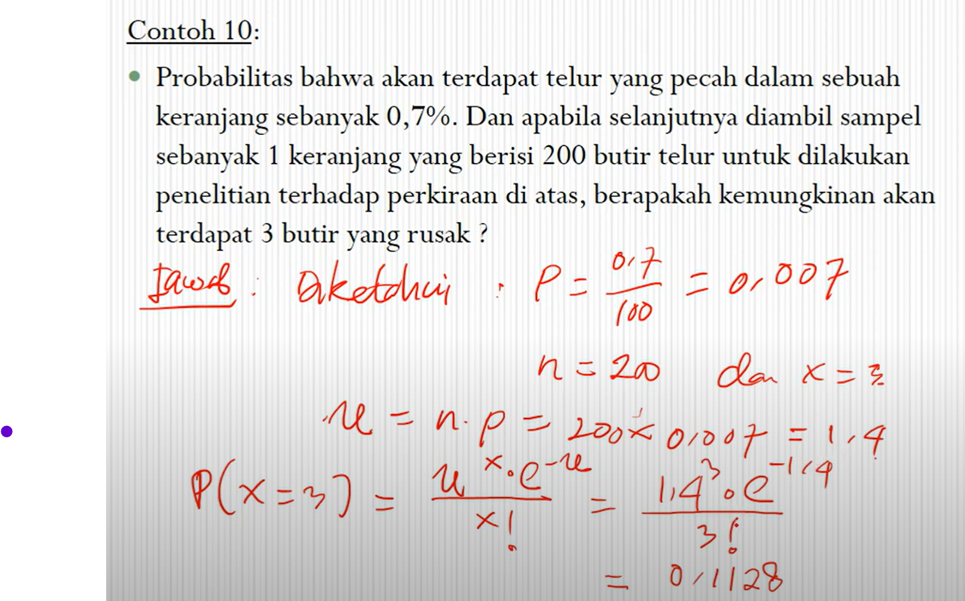
Jika rata-rata tidak diketahui
Soal 7
https://www.youtube.com/watch?v=a7nua7bnFhM&t=1609s

Slide 18
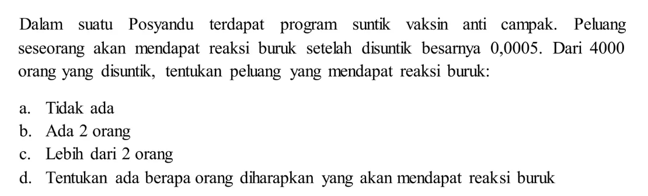
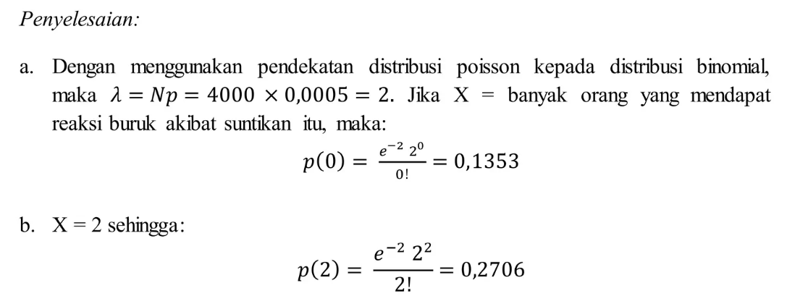
https://www.slideshare.net/aisyahturidho/makalah-distribusi-binomial-poisson-distribusi-normal
Soal 8

Slide 19
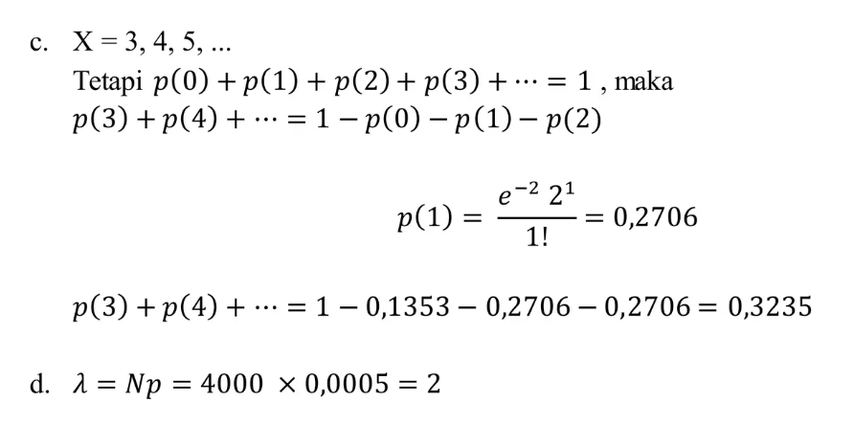

Slide 20
PR
Carilah 3 contoh soal atau video distribusi yang berbeda katogorinya, dari buku atau internet.
Kategori yang ada :
1. Distribusi Binomial negatif
2. Distribusi Geometrik
3. Distribusi Poisson

